Slide 1
Министерство на регионалното развитие и благоустройството
Проект на Закон за изменение и допълнение на ЗУТ, проект на Закон за изменение и допълнение на ЗОП и проект за изменение и допълнение на Наредба за достъпната среда
Октомври 2021 г.

Slide 2
Акценти от промените предложени в Проект на Закон за изменение и допълнение на Закона за устройство на територията (ЗУТ)

Slide 3
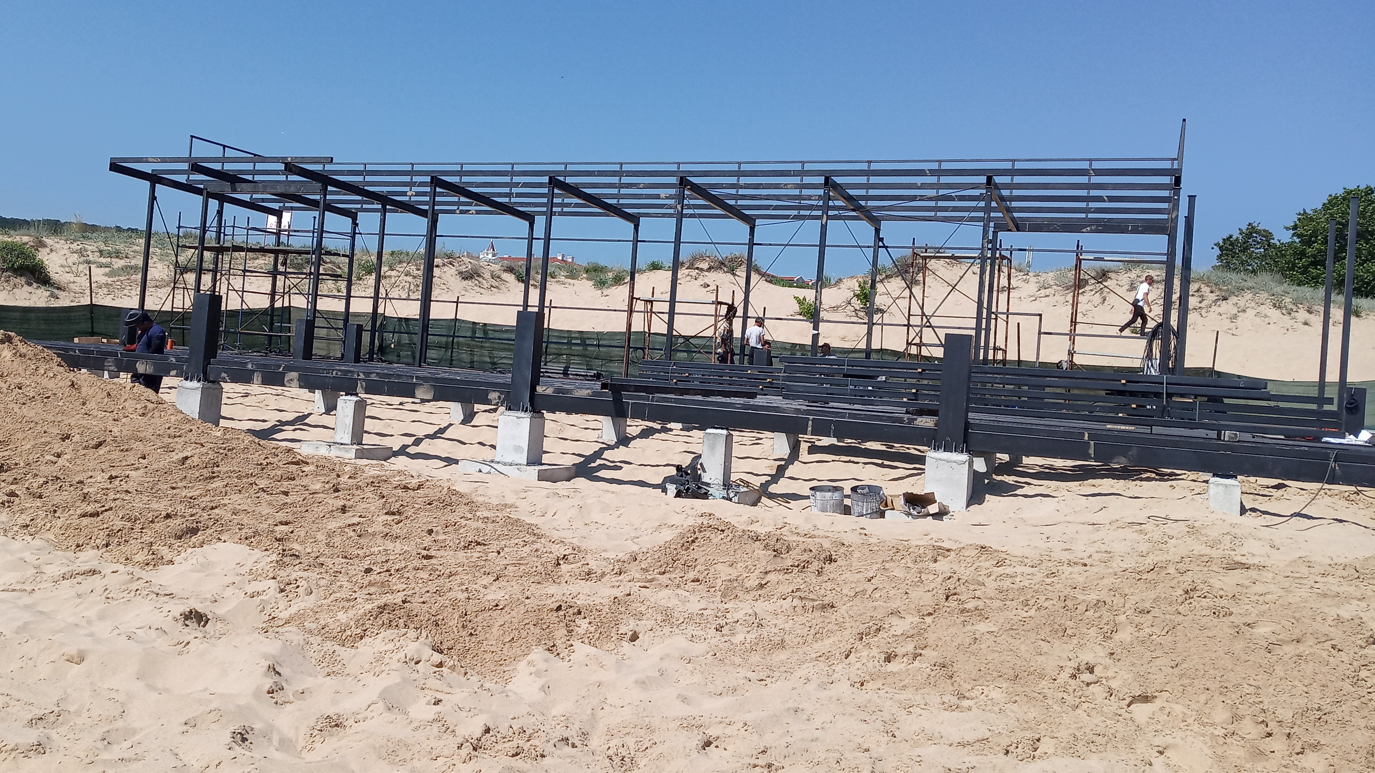
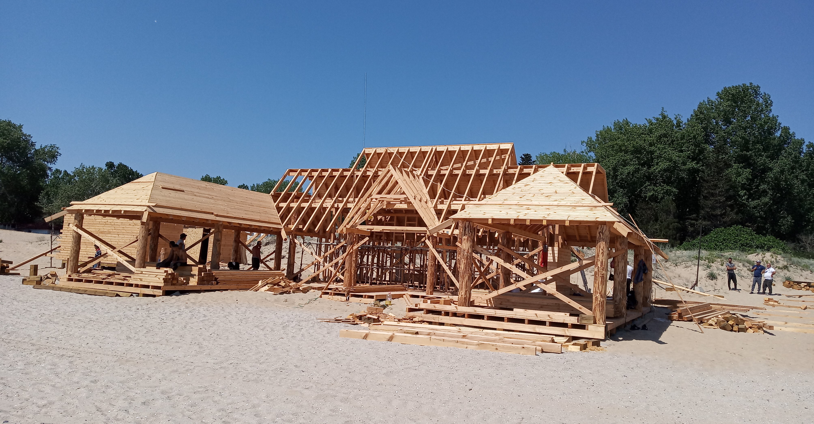
Чл. 56 се допълва с 3 нови алинеи:
Преместваеми обекти в националните курорти
Органите, издали разрешение за поставяне за преместваеми обекти в националните курорти уведомяват писмено ДНСК в 7-дневен срок.
ДНСК извършва служебна проверка за законосъобразност на издадените разрешения за поставяне като се проверява съответствието им с предвижданията на действащия ПУП и одобрената схема за разполагане.
При установени нарушения ДНСК отменя с мотивирана заповед разрешението за поставяне, в 14-дневен срок.

Slide 4
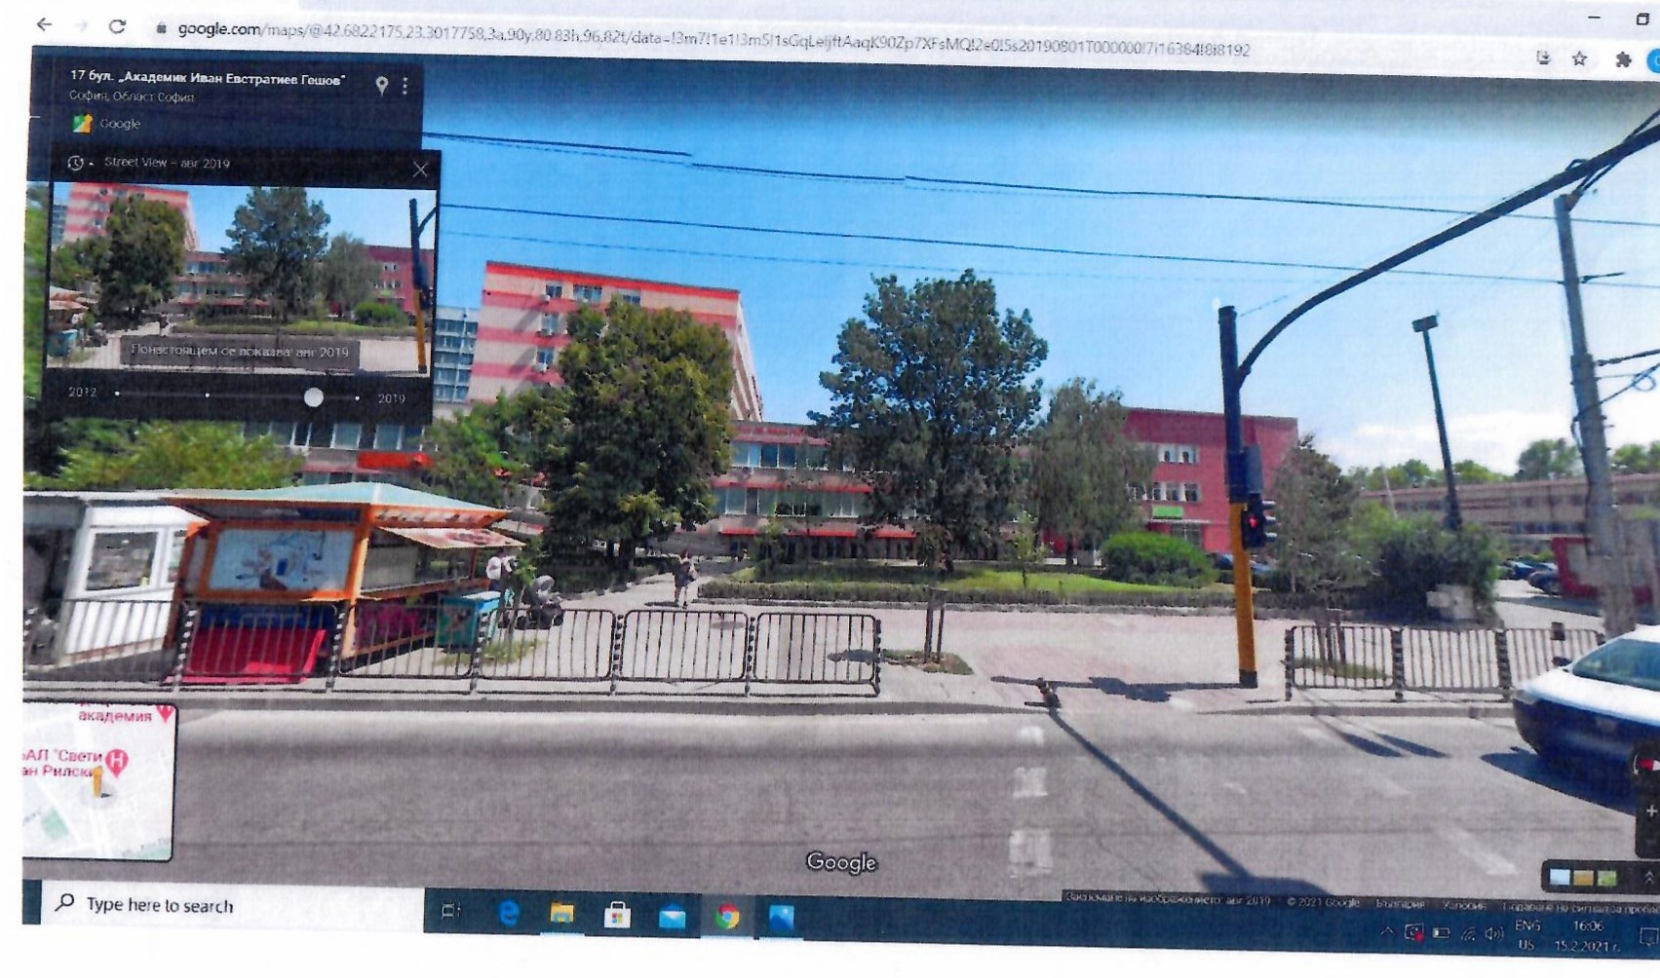
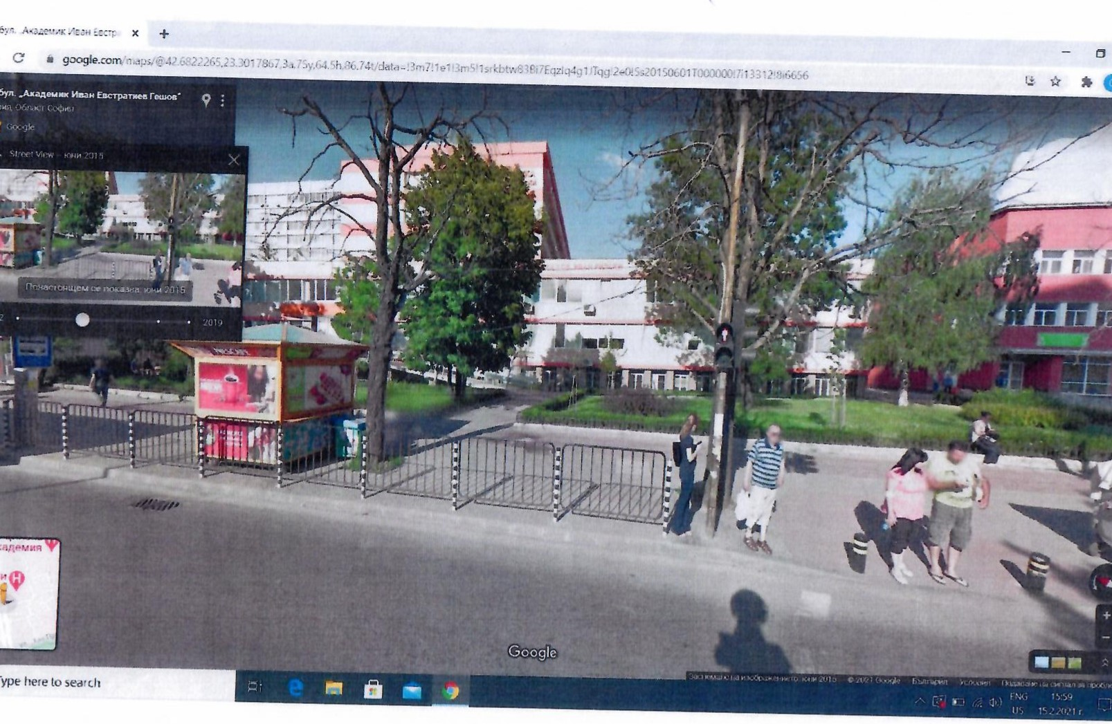
В чл. 147, се правят следните изменения и допълнения:
Контрол на техническата инфраструктура
В ал. 1 се създава т. 18: „временни връзки към мрежите и съоръженията на техническата инфраструктура на обектите по чл. 56, ал. 1 и чл. 57, ал. 1“
Ал. 2: РС по ал. 1 се издава, в зависимост от строежа, след представяне на становище на инженер-конструктор, на електроинженер и/или на инженер по топлотехника с чертежи, схеми, изчисления и указания за изпълнението им и условията за присъединяване към разпределителната мрежа.
За строежите по ал. 1, т. 18 - документ с предоставени изходни данни и условия за присъединяване от експлоатационните дружества към мрежите на техническата инфраструктура.“

Slide 5
В чл. 148, ал. 16 се изменя така:
Уличната регулация
ВАС:
„Въведена е недопустима безсрочна строителна забрана.“
ВКС:
„Промените са противоконституционни.“
„(16) Разрешение за строеж в урегулиран поземлен имот се издава само при приложен план за регулация за имота по смисъла на чл. 14, ал. 5 и осигурен транспортен достъп.“

Slide 6
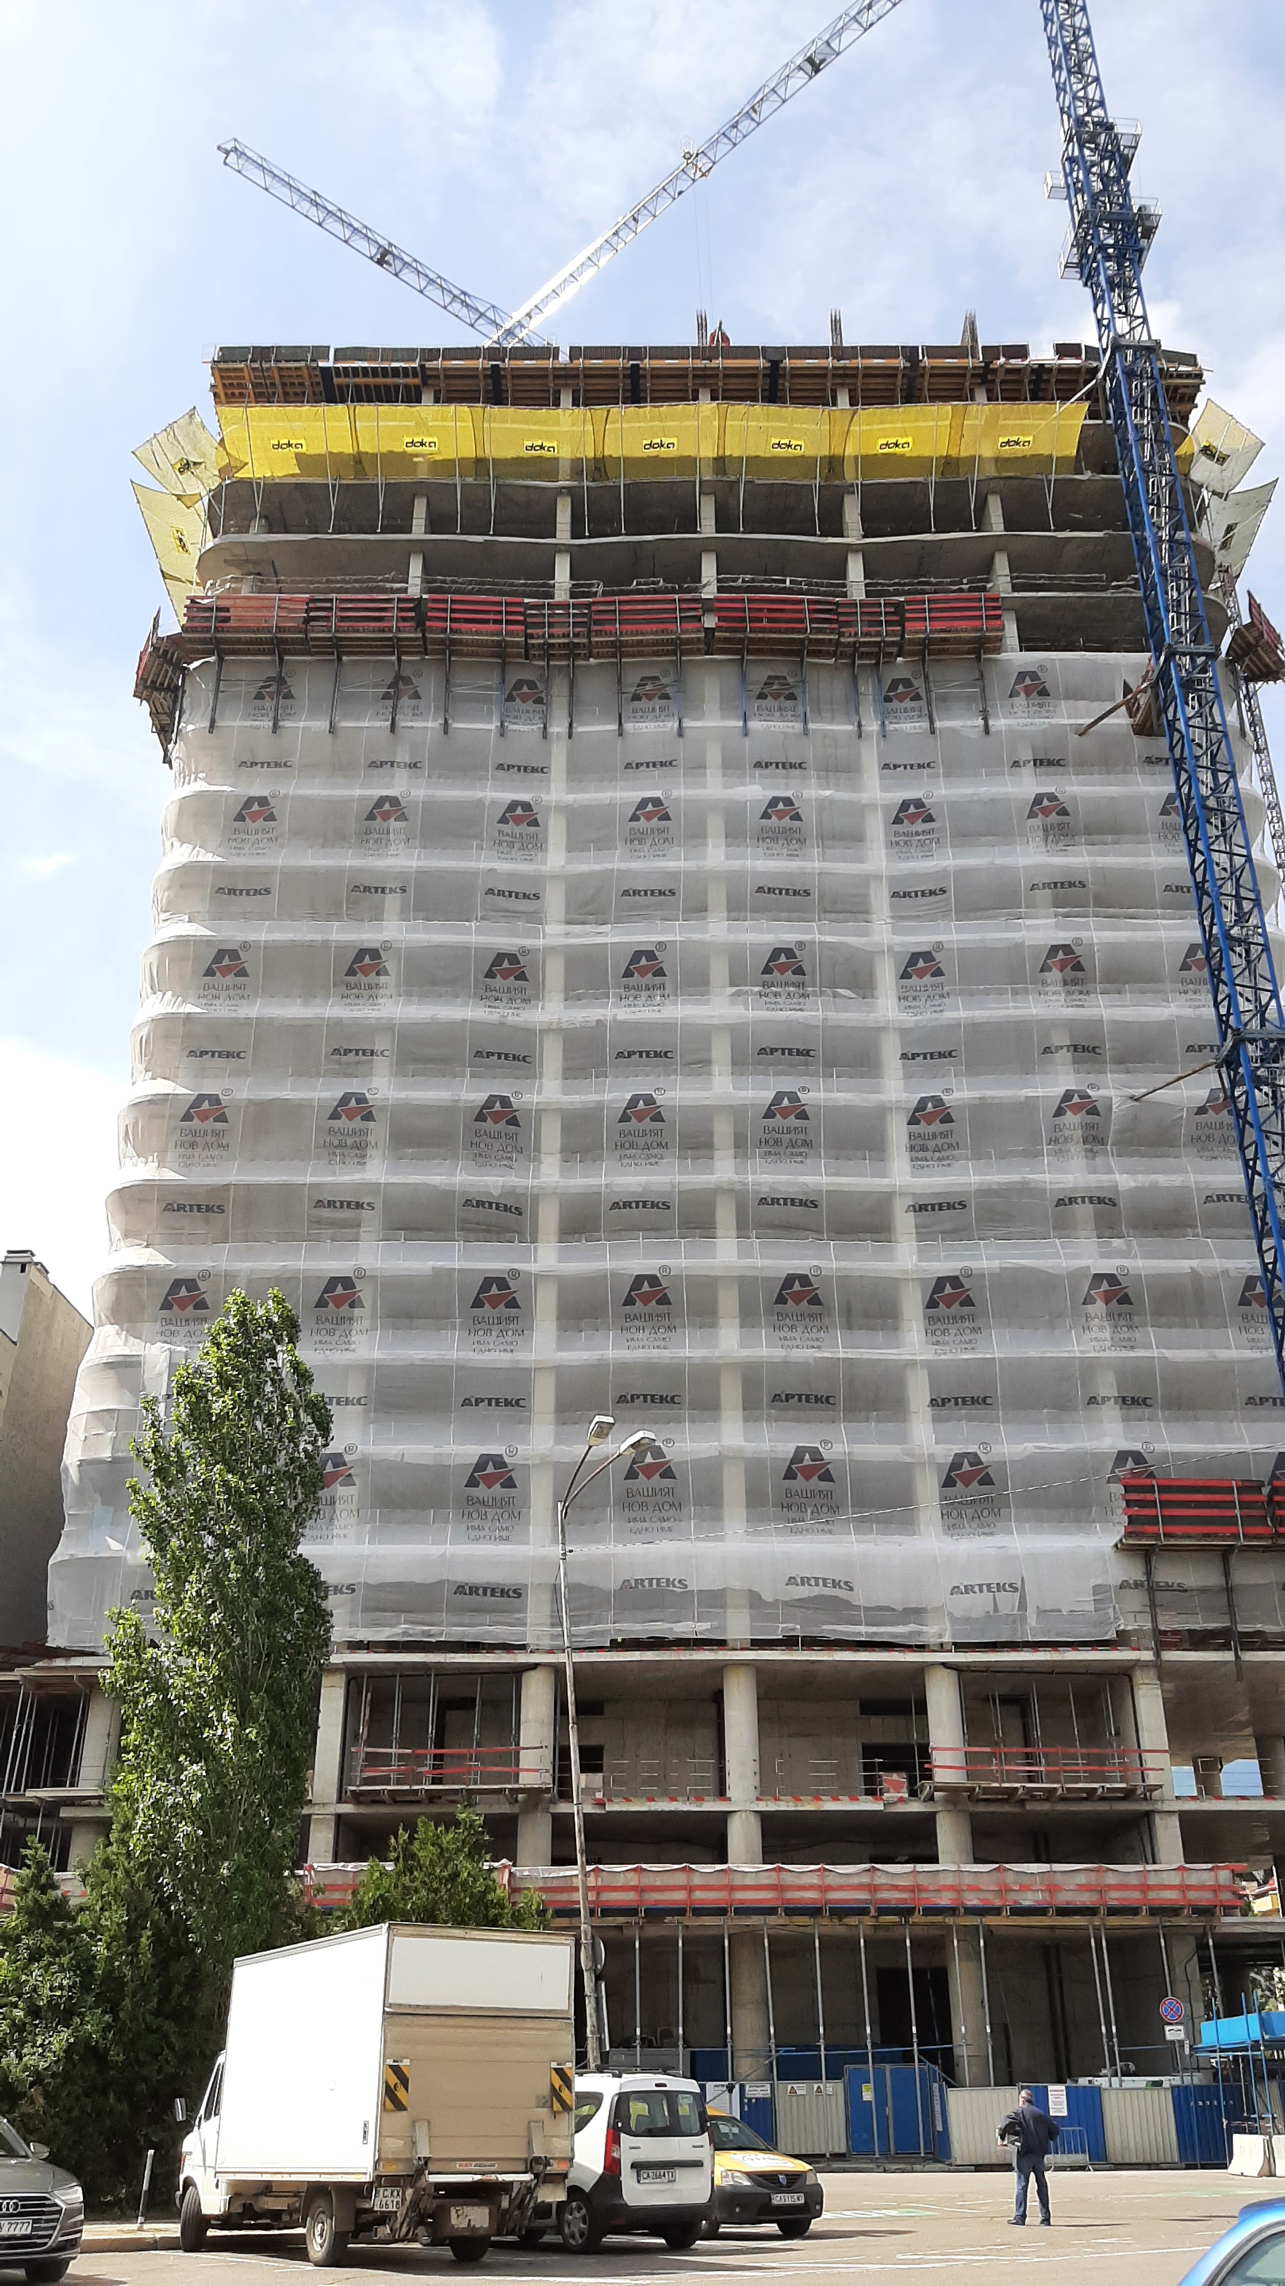
В чл. 153, ал. 2 се изменя така:
Срокове на разрешението за строеж
„РС губи правно действие, когато от момента на влизането му в сила:
1. в продължение на три години не е започнало строителството;
2. в продължение на 5 години не е завършен грубият строеж;
3. в продължение на 10 години за елементи на техническата инфраструктура, за обектите по чл. 137, ал. 1, т. 1 и 2, за националните обекти, за обектите с национално значение и за обектите с първостепенно общинско значение строителството не е завършено, а за сградите не е завършен грубият строеж.“

Slide 7
Предложения в Проекта на Закон за изменение и допълнение на Закона за обществените поръчки

Slide 8
В чл. 3 се създава ал. 3 и 4:
„(3) Не се допуска възлагане на строителството на инженеринг, финансирано изцяло или частично с публични средства, със средства, предоставени от европейските фондове и програми, със средства, свързани с извършването на дейностите в секторите на водоснабдяването, енергетиката и транспорта и със средства на държавни или общински дружества и предприятия. Изключение от правилото по предходното изречение се допуска само за национални обекти, които са определени с решение на Народното събрание за уникални, както и в случай на природно бедствие или авария.
(4) За строителството по ал. 1, т.1 се провеждат отделни процедури за възлагане на проектирането, за надзор в строителството и за възлагане на строителството.“

Slide 9
Акценти в Проект за изменение и допълнение на Наредбата за достъпната среда

Slide 10
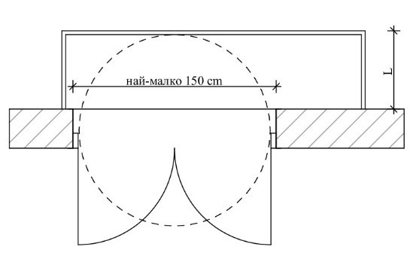
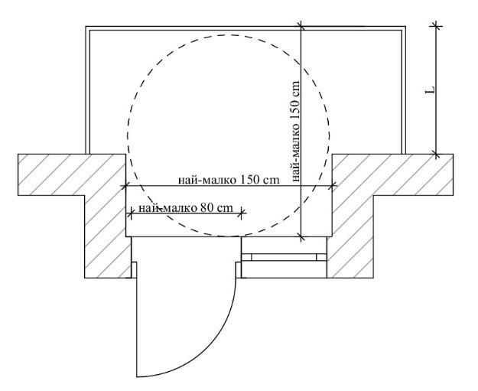
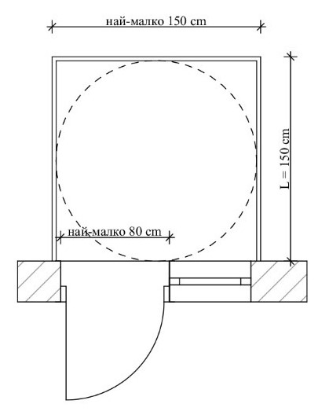
Чл. 93 (2) за всяко жилище поне един балкон/лоджия/тераса се проектират с минимална светла широчина 150 сm и светла дължина 150 сm. При балконите/лоджиите изискваните минимални светли размери 150/150 cm може да се осигурят и чрез предвиждане на възможност за частично използване на вътрешното пространство (врата с две крила, плъзгаща се врата и др.)

Slide 11
Благодаря за вниманието!

